Slide 1
Из истории открытия простейших.
Впервые простейших увидел под микроскоп голландский натуралист Антони Ван Левенгук в 1676 году.
Название « простейшие» ввел немецкий естествоиспытатель Эрнст Геккель в 1866году

Slide 2
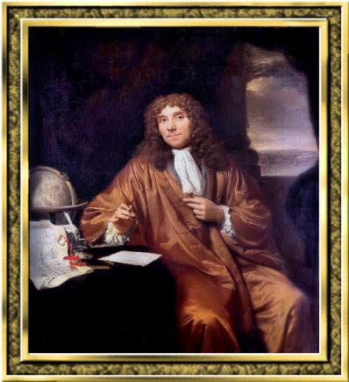
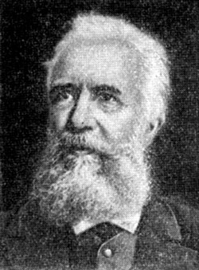
Антони ван Левенгук и Эрнст Геккель

Slide 3
Классы типа Простейшие ( известно 70 тыс. видов простейших)
Корненожки(Радиолярии и Солнечники)
Споровики
Жгутиконосцы
Инфузории

Slide 4
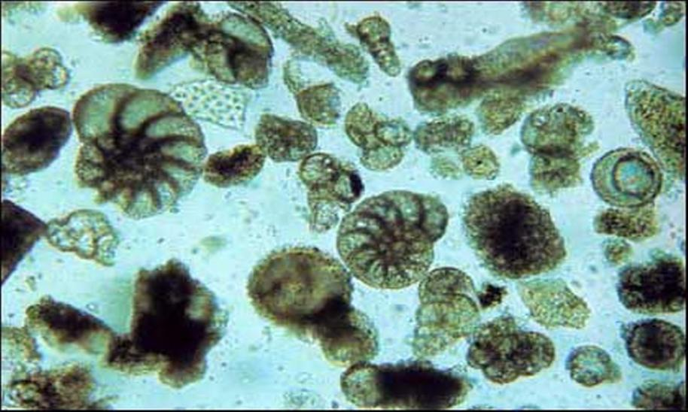
Корненожки (фораминиферы)

Slide 5
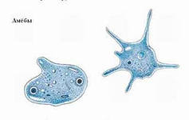
Амебы

Slide 6
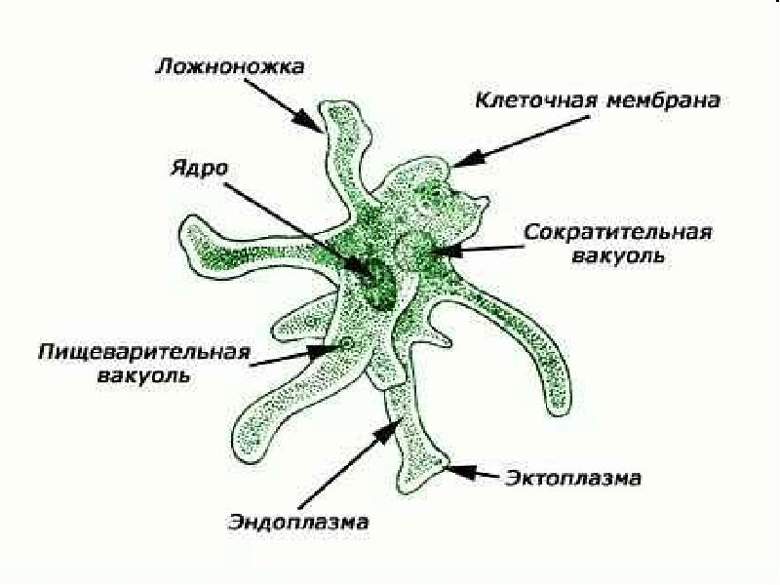

Slide 7
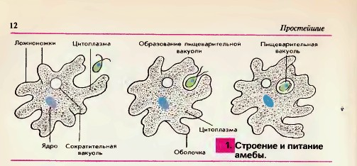

Slide 8
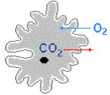
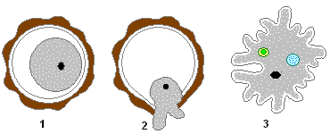
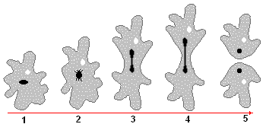
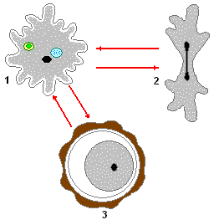

Slide 9
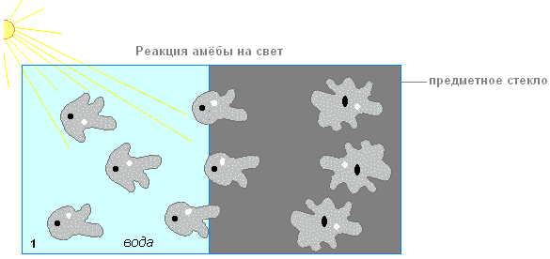
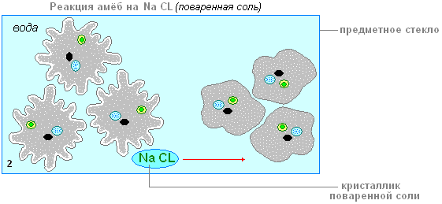

Slide 10
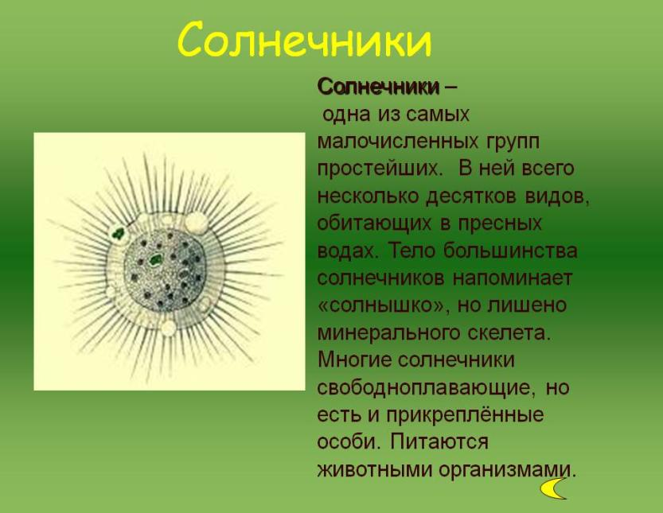

Slide 11
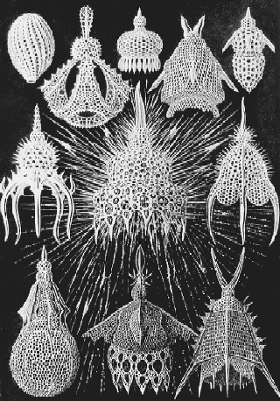
Радиолярии одноклеточные или колониальные простейшие с минеральным красивым скелетом

Slide 12
Споровики.
Животные, ведущие исключительно паразитический образ жизни. Утратили органы движения, пищеварительные и сократительные вакуоли.

Slide 13
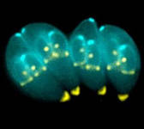

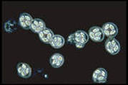
Малярийный плазмодий, грегарина, кокцидии

